Slide 1
账户抽象实战系列(1)
原理详细解析
CYZ 2023-01

Slide 2
AA和UserOp

Slide 3
什么是AA
一句话解释
AA账户是一个智能合约，和EOA一样可以承接资金、发起交易，但是通过合约逻辑控制这些操作的前提条件，而不是私钥。
优势
1）可编程性
支持丰富的扩展：
多重签名
聚合签名
更换密码学体系
社交恢复
邮件恢复
…
2）兼容现有体系
劣势
1） 门槛
需要理解AA框架
需要编程技能
2） 昂贵
42k (双倍于EOA)
Notes:
门槛是指，需要理解AA框架本身才能使用。而且开发需要编程技能。此外，如果出了bug，那么。。
昂贵，一个UserOp需要42k，双倍于21k。见https://notes.ethereum.org/@vbuterin/account_abstraction_roadmap。

Slide 4
预备知识
EOA和合约账户
都可以承接资金
都可以发起交易
交易的执行原理
交易结构(to, calldata, nonce, signature)，内存池，共识，EVM
abi，provider，signer，各类rpc等知识
Gas机制（EIP-1559, EIP-2028）
gas price = min(baseFee + maxPriorityFeePerGas, maxFeePerGas)
交易cost：tx(21000) + calldata(16非零字节 + 4/零字节) + opcode + refund
Create2(EIP-1014)
根据deployer，initcode（creationCode + args），salt固定，部署得到的地址就是固定
地址计算公式: keccak256(abi.encodePacked(0xff, deployer, salt, initCodeHash))[12:]
ethers的使用和原理，包括Contract类的逻辑，还有calldata的结构等

Slide 5
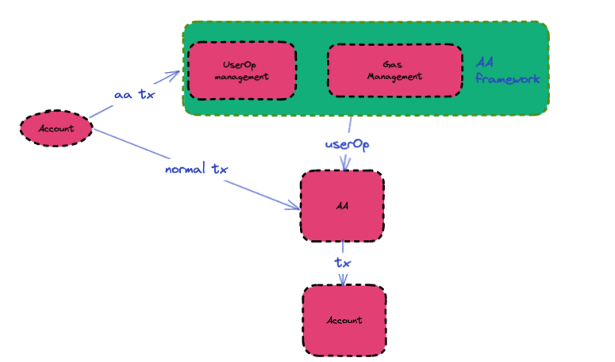
示意
账户（Account）可以向AA账户发起常规交易
账户可以向AA账户发起AA交易，AA框架会协助处理
AA账户可以向其他账户发起交易
Notes:
这个图画的不好，AA是AA账户，Account是常规账户。

Slide 6
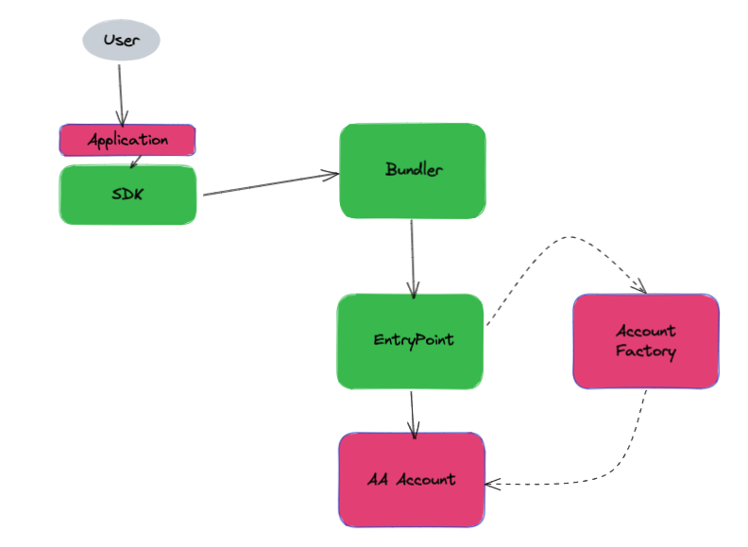
整体结构
SDK:
生成交易
生成UserOp
发往bundler
Bundler：
验证UserO
发往EntryPoint
EntryPoint：
创建账户
验证UserOp签名
预付gas费用
执行
返还gas费。支付bundler。
https://eip4337.com/en/latest/resources.html
Notes:
excalidraw画图

Slide 7
UserOp结构
bytes initdata | 由[factory + factoryCalldata]构成 | 用于初始化AA账户
address sender | AA账户地址 | 用于调用AA账户
uint256 nonce | 自增的字段，用于防止重放
bytes calldata | 要调用AA账户的calldata
uint256 preVerificationGas | 链下配置的固定gas开销，按21000、68、4规则配置 | 决定了最多消耗多少个gas
uint256 verificationGasLimit | 验证阶段 gas上限
uint256 callGasLimit | 执行阶段 gas上限
uint256 maxPriorityFeePerGas | 在basefee之上的额外支付的最大价格 | 决定了gas价格，采用1559方式
uint256 maxFeePerGas | 最大gas价格
bytes paymasterAndData | 由[paymaster + paymasterCalldata]构成 | paymaster支付操作
bytes signature | 签名。可以扩展，比如采用多签 | 签名信息
Notes:
注：实际的排列格式和文档中稍有不同，参考https://github.com/eth-infinitism/account-abstraction/blob/develop/contracts/interfaces/UserOperation.sol

Slide 8
2. AA账户的创建

Slide 9
如何创建
方式1: 手动部署
方式2: 使用AA初始化机制
AA的初始化发生在验证和执行之前
how：在initcode字段中指定工厂 + 工厂的calldata
可以使用EIP-2470之类的工厂
sender字段的填写
可以使用CREATE2的部署方法计算：keccak256(0xff, factory, salt, senderCodeHash)
也可以用deploy + revert方法：见EntryPoint的getSenderAddress(initcode)方法
如何解决启动gas费的问题：借助Paymaster
Notes:
这一部分放了很多内容，后面都删除了，放在第三节课就行了
个人认为根本不需要强制用salt

Slide 10
何时创建AA
handleOps
_validatePrepayment
_createSenderIfNeeded：初始化sender
getRequiredPrefund：预付gasLimit ✖️ gasPrice
sender.validateUserOp：验证userOp签名，并补足费用
扣费
_executeUserOp
sender.call(calldata)：执行AA账户的特定函数
_handlePostOp
internalIncrementDeposit：根据实际执行的gas开销，退掉预付部分
_compensate：转账给bundler

Slide 11
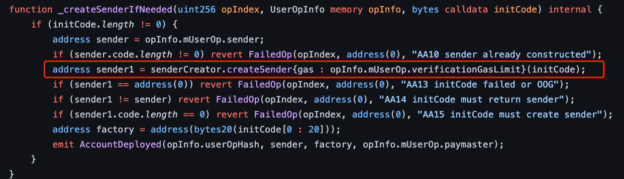
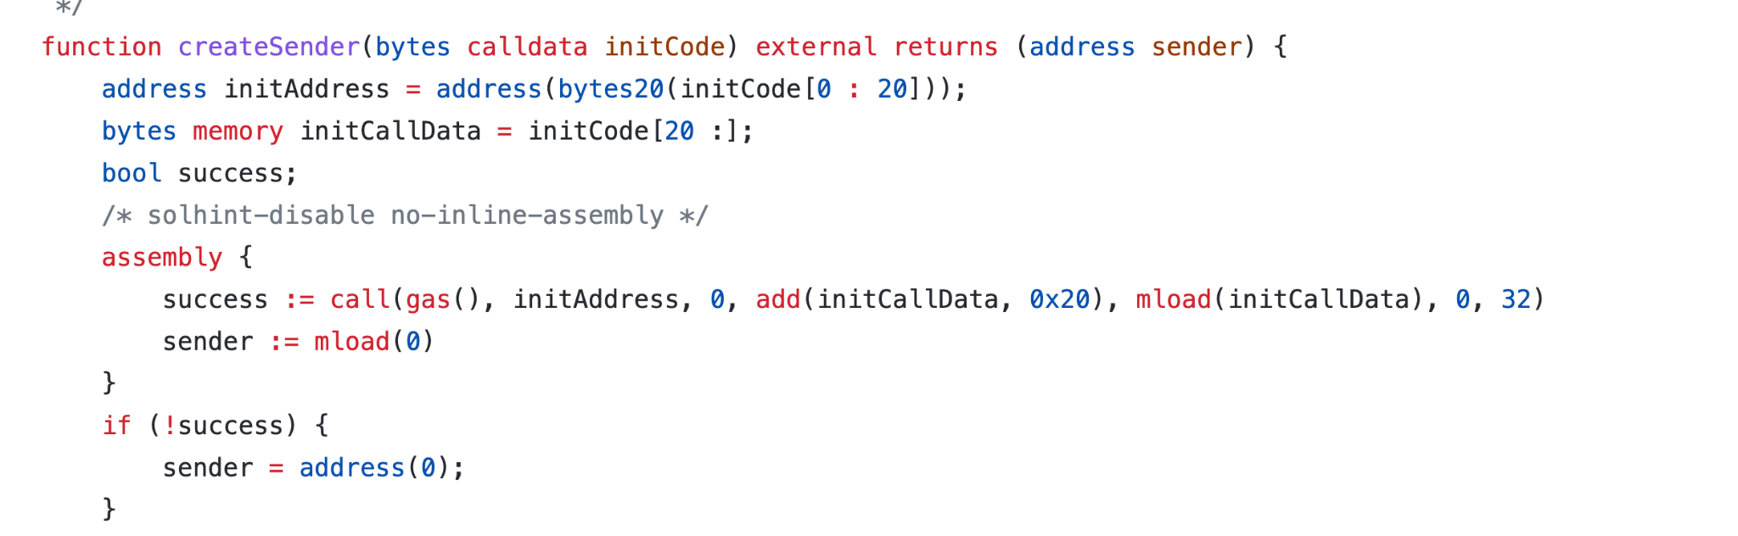
使用initcode创建账户

Slide 12
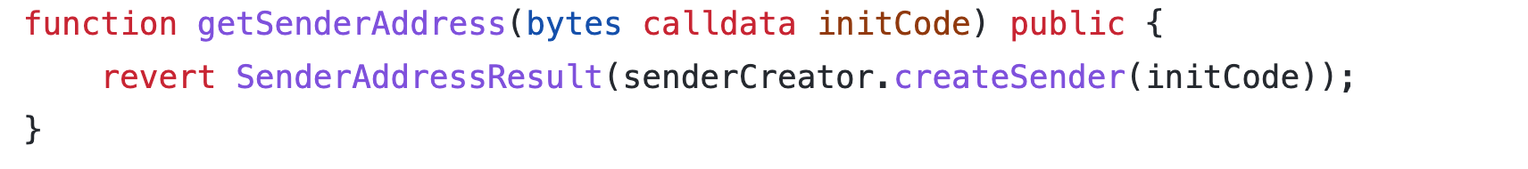
sender字段的获取
_createSenderIfNeeded要求userOp.sender == 实际创建的sender地址
解决方式1: 使用create2规则，根据deployer, salt, code预测地址
解决方式2: deploy + revert

Slide 13
3. AA账户的充值

Slide 14
要点
充值的唯一目的是为了支付gas
任何地址可以为AA账户充值
调用EntryPoint.depositTo(sender)充值，该函数位于EntryPoint基类StakeManager
EntryPoint.receive会自动调用depositTo(msg.sender)
AA账户自己为EntryPoint转账，其receive函数会调用depositTo(msg.sender)
充值的数额会被记录在mapping(address=>DepositInfo)中
预付gas费用时会从这里面的数额里扣减，退款gas费用时会从这里面的数额里增加
如果预付的gas不足，则要求AA账户在validateUserOp阶段为自己充值（先不考虑Paymaster）
AA账户可以调用withdrawTo来提款
Notes:
https://github.com/eth-infinitism/account-abstraction/blob/develop/contracts/core/StakeManager.sol

Slide 15
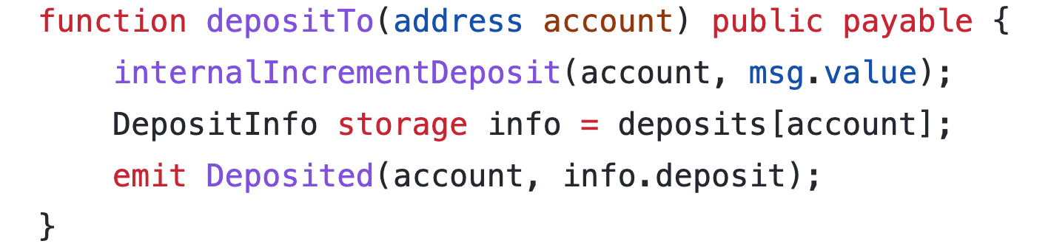
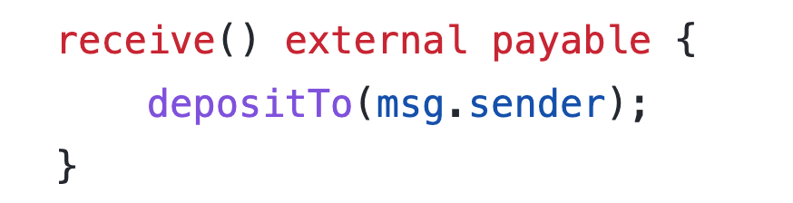
代码片段-充值(见StakeManager)

Slide 16
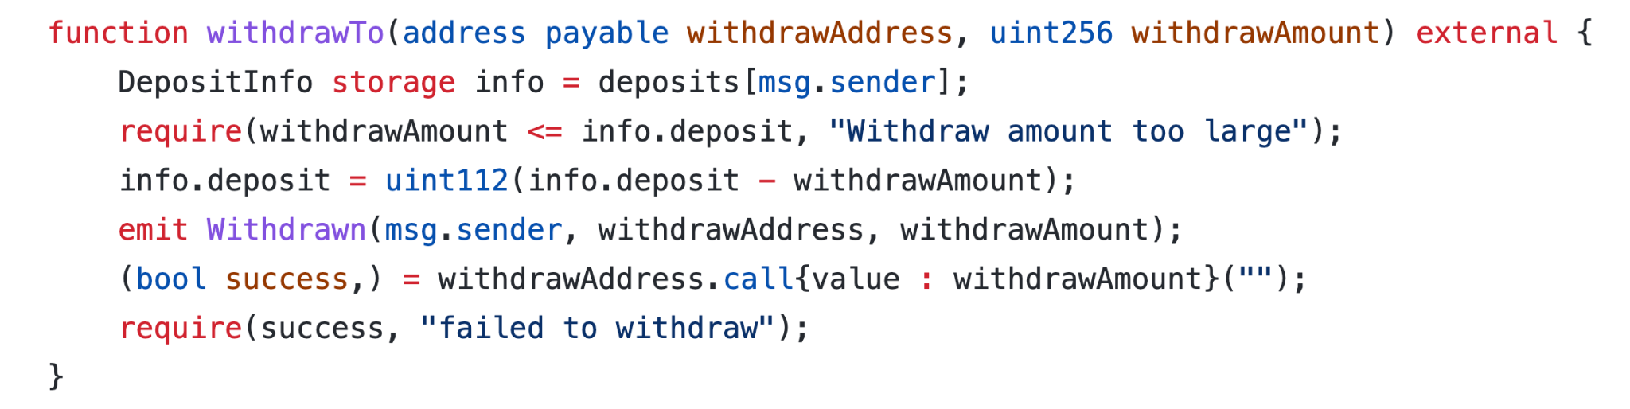
代码片段-提款( 见StakeManager)

Slide 17
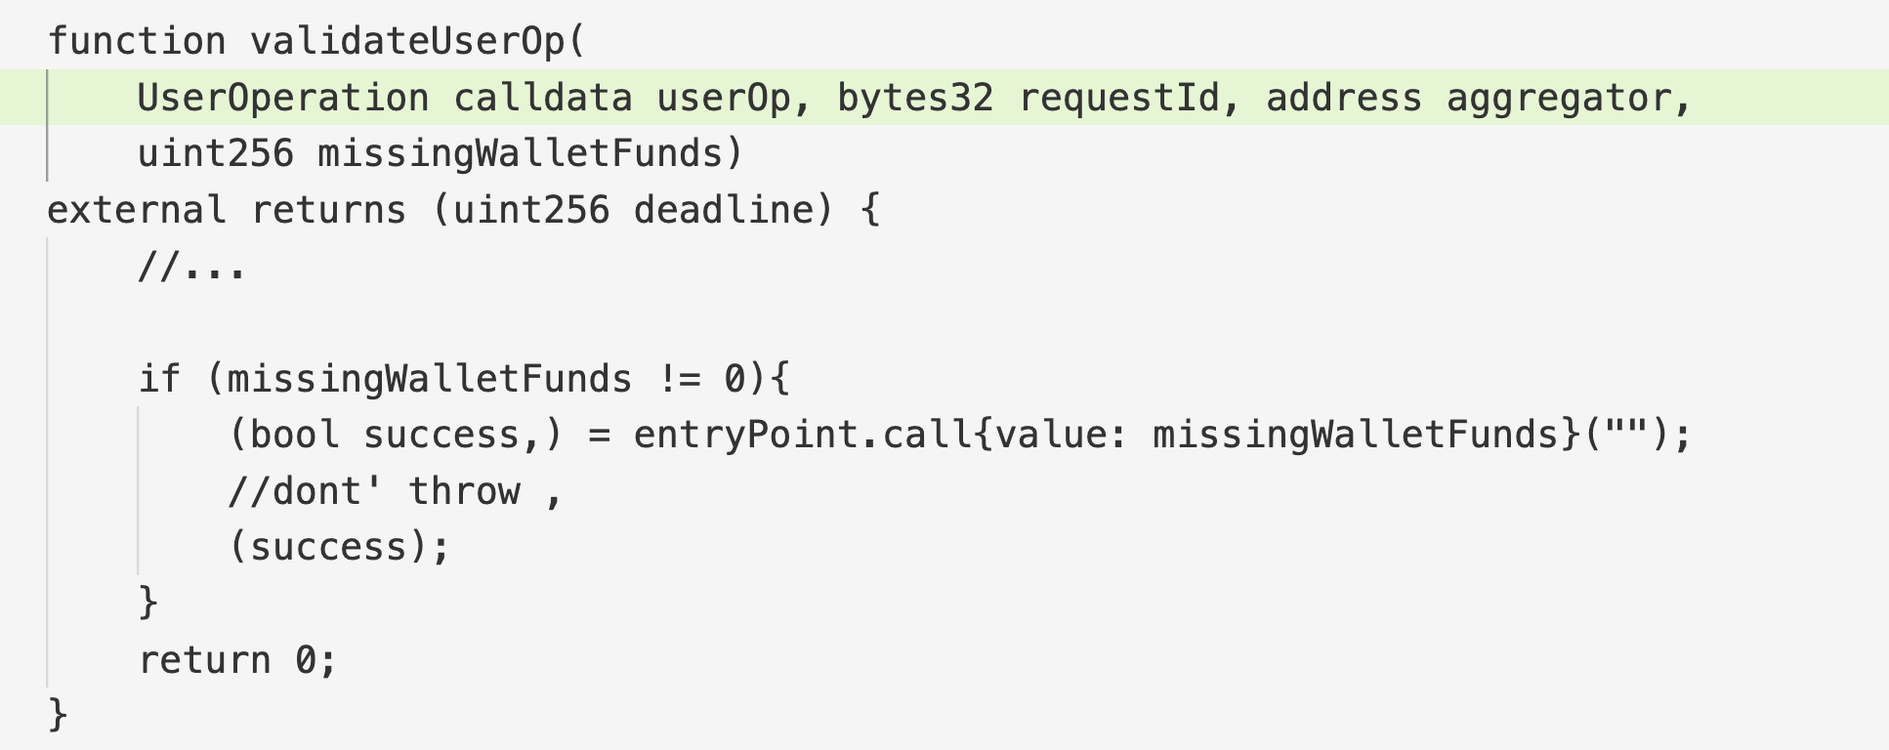
代码片段-AA支付缺失的金额

Slide 18
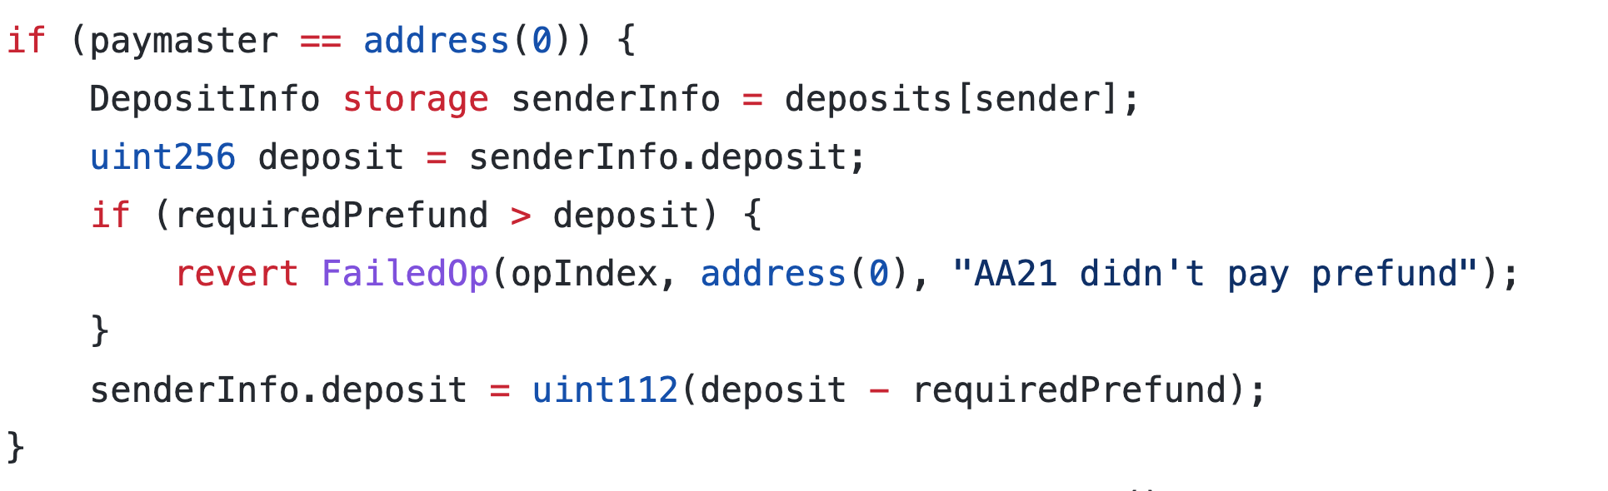
代码片段-gas费用的使用(EntryPoint._validatePrepayment)

Slide 19
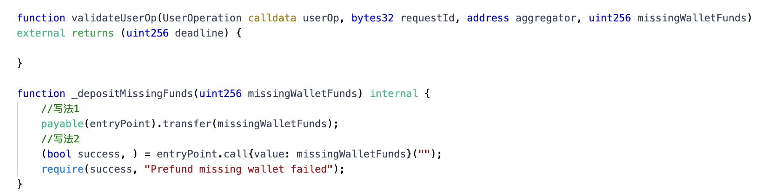
思考1：下面的两个写法中，哪个是正确的？

Slide 20
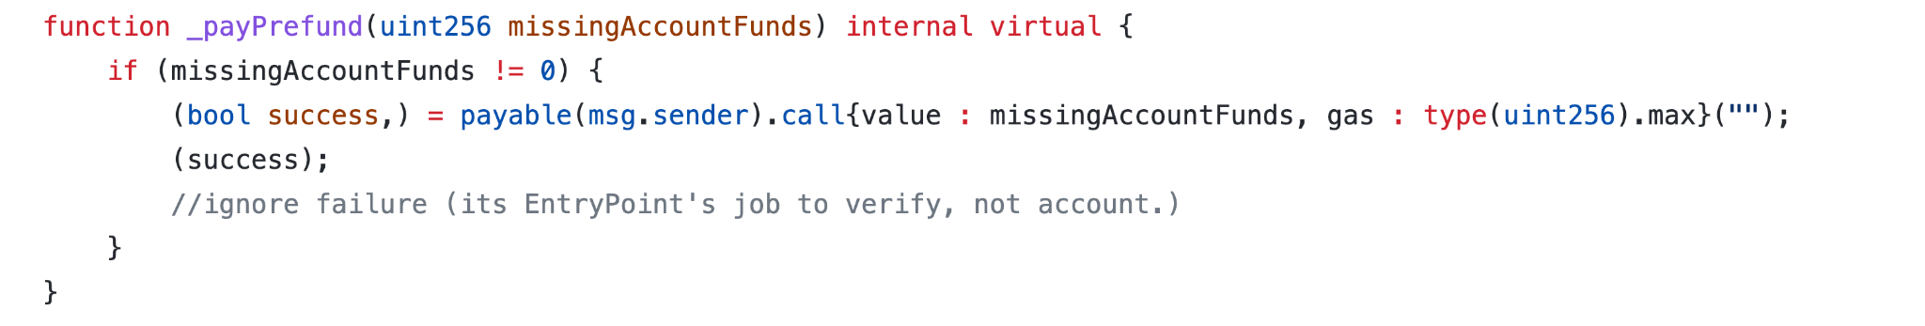
答案
写法1中，因为EntryPoint的receive调用了depositTo，所以transfer会失败，需要改为call
depositTo的核心是sstore，具有5k甚至20k的gas
transfer的gas限制为2300
call默认提交剩余gas的63/64
写法2中，用了call，但是我们要不要抛错呢？
EIP-4337原文中未对此做要求
Ef代码中的try-catch块可以处理用户抛出的错误
官方示例BaseWallet建议是交由Ef处理，抛出标准错误AA21（下图）

Slide 21
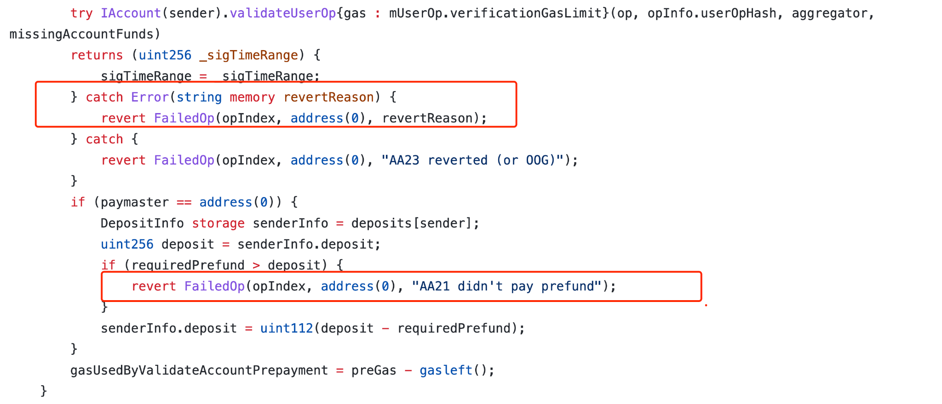
Ep的错误处理

Slide 22
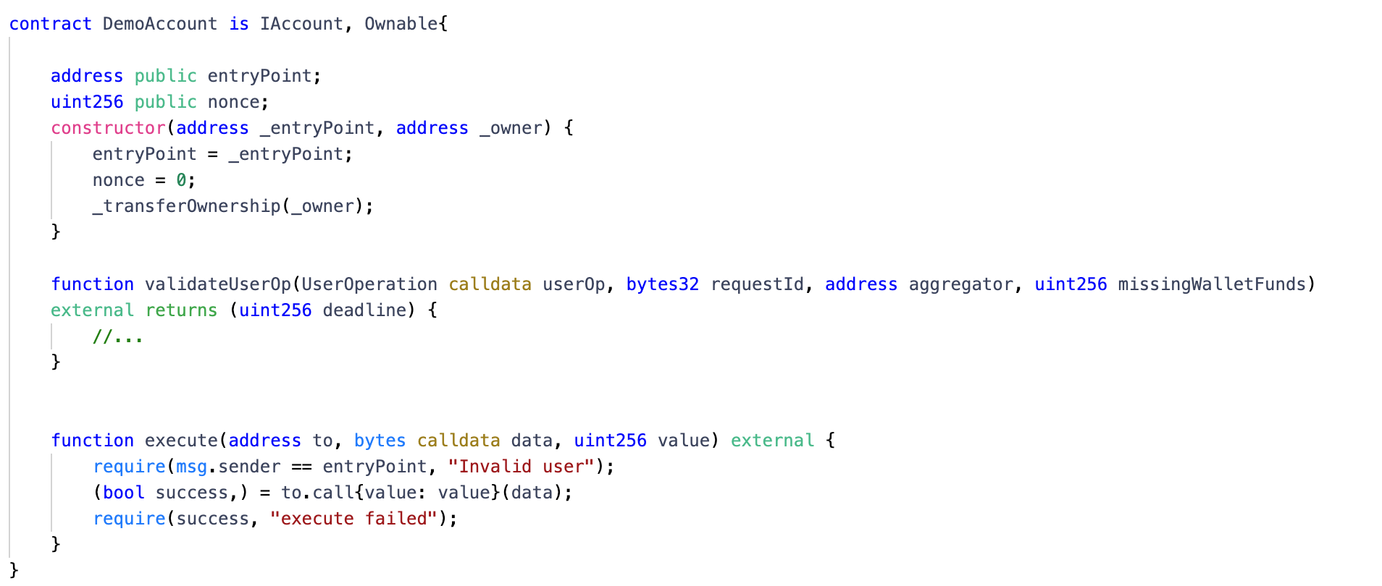
思考2：下面的AA账户的实现，有什么问题?

Slide 23
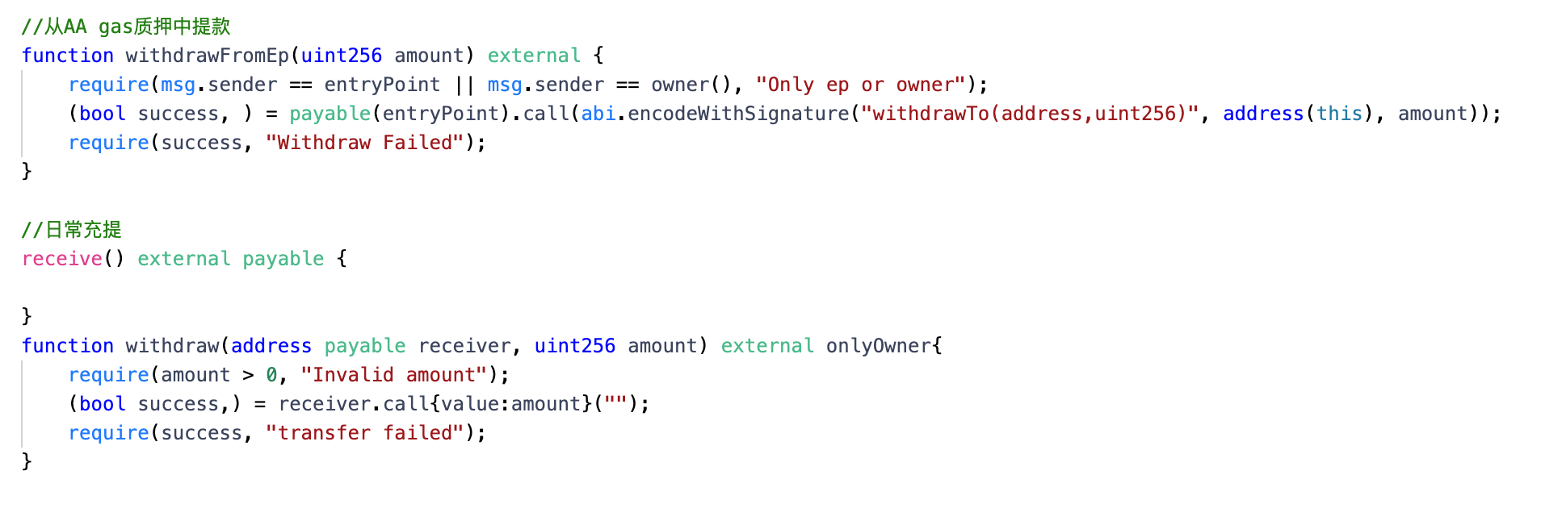
答案
1、虽然任何人都可以给AA充值，但是只有AA自己可以提款，所以要加上withdrawFromEp函数
2、作为一个“账户”，本身应该具有充提资金来支付业务开销的能力，所以还要有receive payable和withdraw函数

Slide 24
4. SDK：UserOp的构建

Slide 25
回顾：dapp客户端基本知识
基本概念：Provider和Signer
Provider负责发送RPC
Signer负责写区块链
签名数据
签名交易
发送交易
对外提供统一接口，内部可有不同实现
JsonRpcProvider给L1发rpc请求
arb是给L2节点发请求
交易处理过程
用户调用函数 xxxContract.xxxFunc()
ethers.Contract.buildSend通过abi将其转换为transaction
一些信息依赖Provider获取
chainId,getFeeData,estimateGas等
借助signer发送交易
签名
发送
Notes:
https://github.com/eth-infinitism/account-abstraction/blob/develop/contracts/core/StakeManager.sol

Slide 26
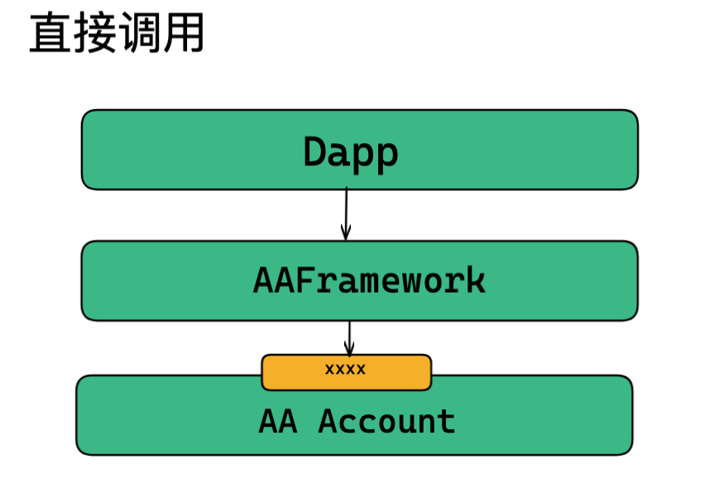
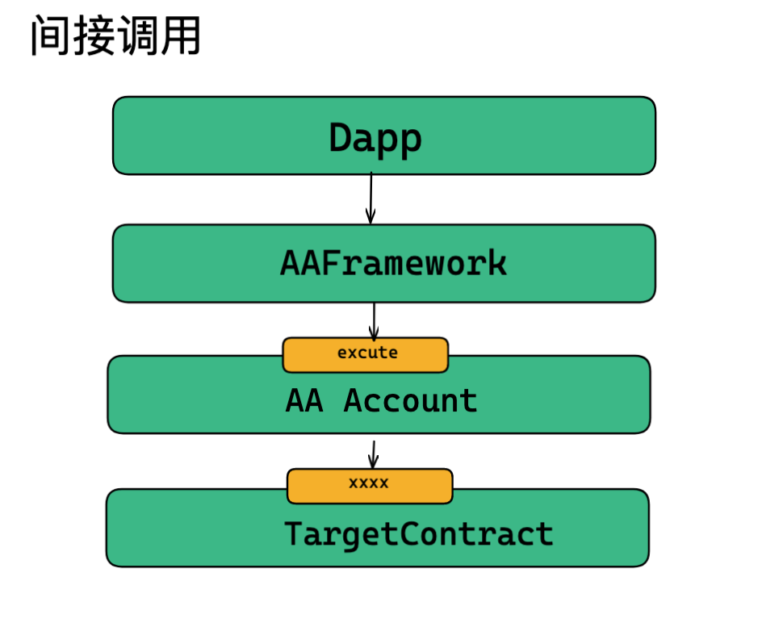
SDK的功能
用于借助AA框架，调用合约
直接调用AA账户自身的函数
间接调用其他账户
用户指定交易函数信息
xxxContract
xxxFunction
经过SDK，内部一系列处理
最终调用到xxx函数
Notes:
https://github.com/eth-infinitism/account-abstraction/blob/develop/contracts/core/StakeManager.sol

Slide 27
SDK的构成
ERC4337EthersProvider
常规RPC请求，有些委派给内部原生JsonRpcProvider
向bundler rpc发送特殊rpc请求：
eth_sendUserOperation
eth_estimateUserOperationGas
ERC4337EthersSigner
常规的signTransaction,signMessage等
核心函数sendTransaction
用于将交易转换为UserOperation
然后UserOperation发往bundler
BaseAccountAPI:
用于构造UserOperation
核心函数createSignedUserOp
几乎UserOperation的每一个字段都有对应的函数
encodeExecute对应calldata字段
signUserOpHash对应signaure字段
….
Notes:
https://github.com/eth-infinitism/account-abstraction/blob/develop/contracts/core/StakeManager.sol

Slide 28
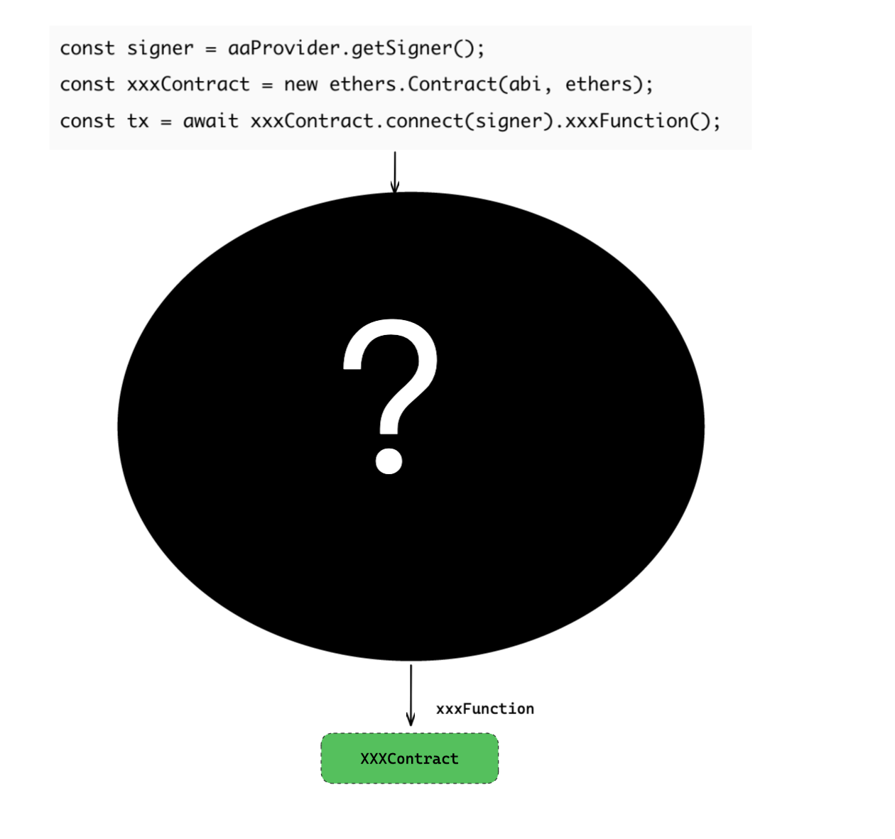
UserOp过程-黑盒视角
Notes:
https://github.com/eth-infinitism/account-abstraction/blob/develop/contracts/core/StakeManager.sol

Slide 29
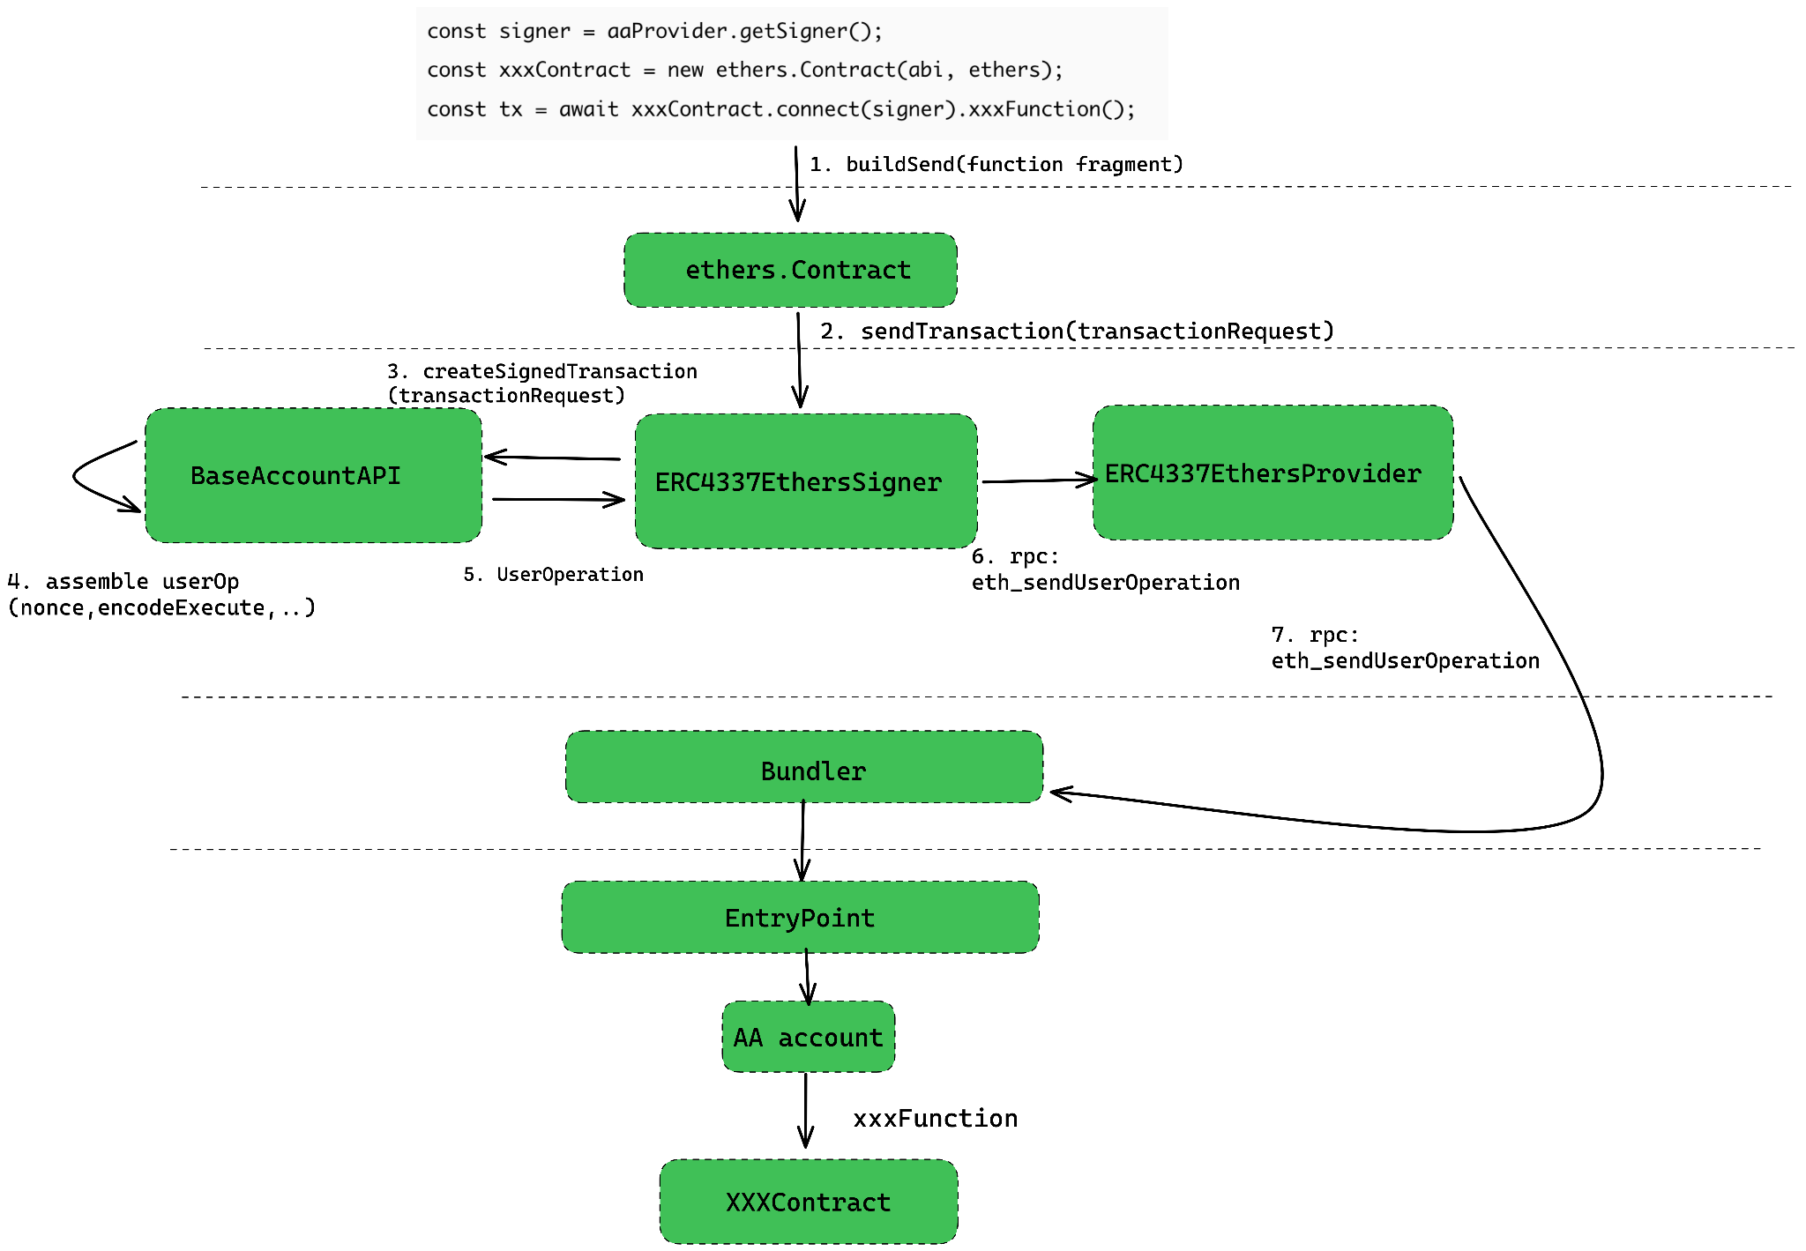
UserOp过程-白盒视角
ethers层
SDK层
Bundler层
合约层
Notes:
https://github.com/eth-infinitism/account-abstraction/blob/develop/contracts/core/StakeManager.sol

Slide 30
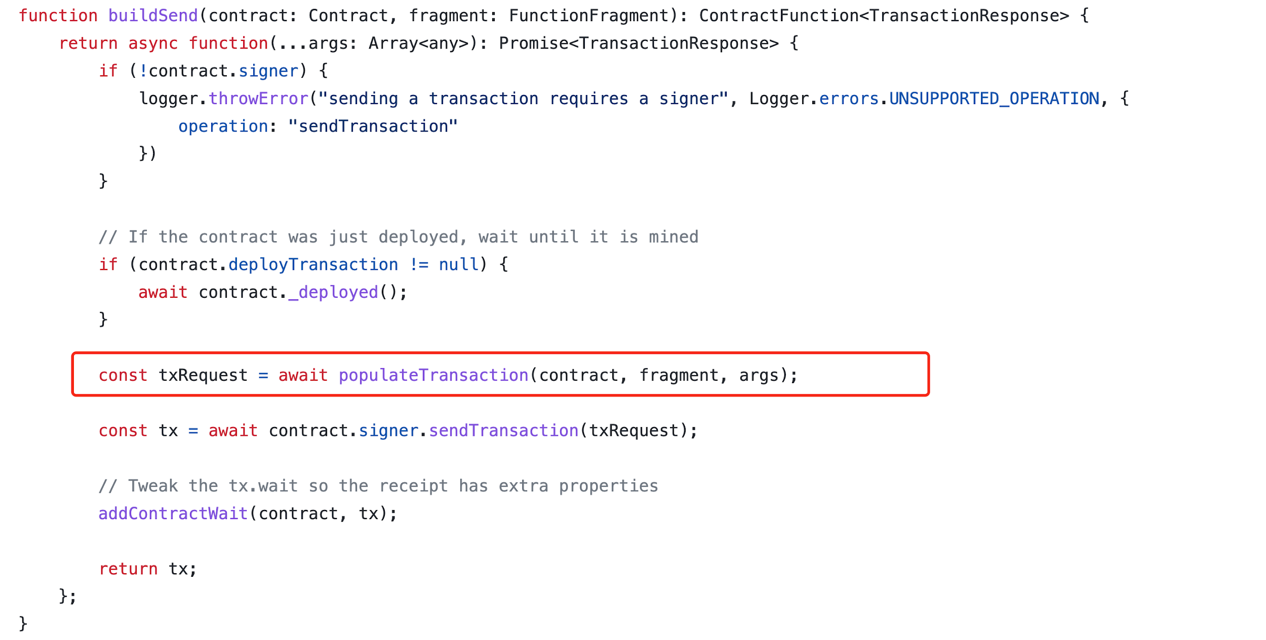
ethers.Contract-buildSend
Notes:
https://github.com/eth-infinitism/account-abstraction/blob/develop/contracts/core/StakeManager.sol

Slide 31
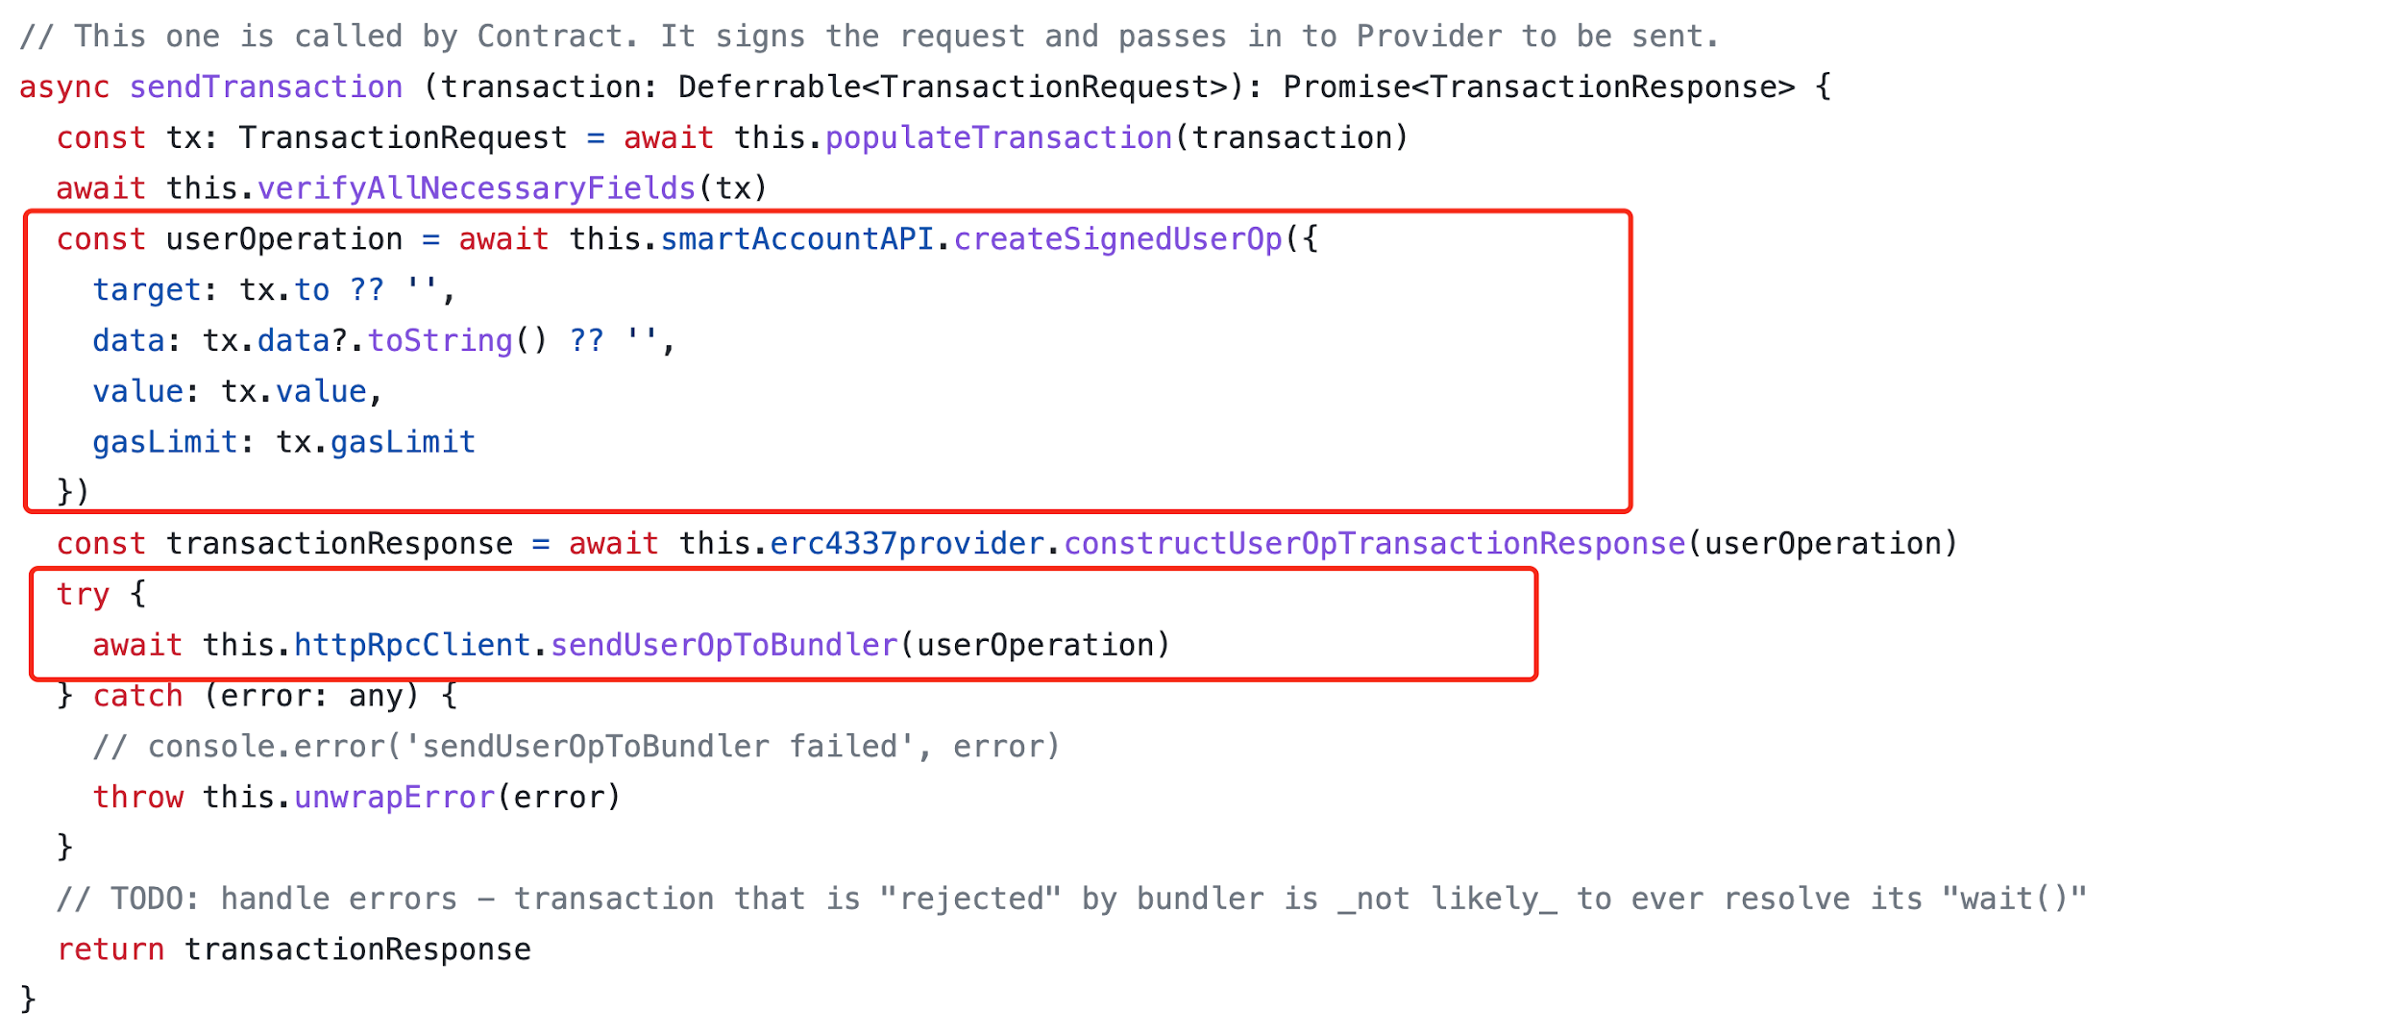
erc4337EthersSigner-sendTransaction
Notes:
https://github.com/eth-infinitism/account-abstraction/blob/develop/contracts/core/StakeManager.sol

Slide 32
BaseAccountAPI
getAccountInitCode | initcode | 抽象函数
getNonce | nonce | 抽象函数
encodeExecute | calldata | 抽象函数
signUserOpHash | signature | 抽象函数
getPreVerificationGas | preVerificationGas | 在overhead里配置
getVerificationGasLimit | verificationGasLimit | 包括初始化+验证
encodeUserOpCallDataAndGasLimit | callGasLimit | 执行calldata开销
createUnsignedUserOp | 将Tx转换为未签名UserOp | 入口
createSignedUserOp | 将Tx转换为已签名的UserOp | 入口
需要自己重写4个抽象函数
需要根据实际自定义固定开销
借助了estimateGas
重写需要的部分，精细化排错
Notes:
https://github.com/eth-infinitism/account-abstraction/blob/develop/contracts/core/StakeManager.sol

Slide 33
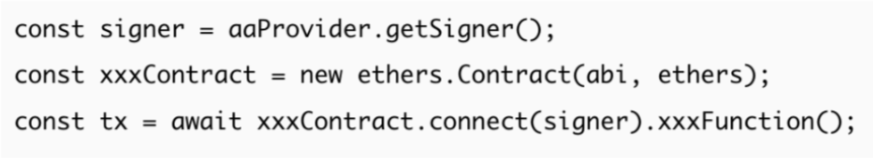
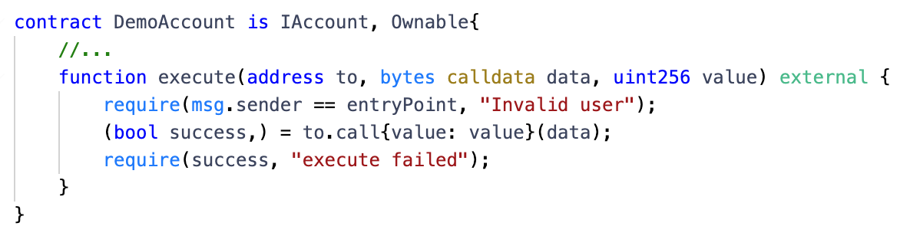
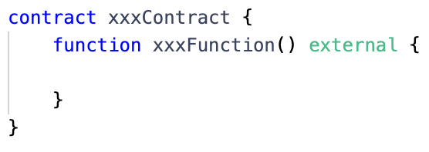
思考：下面情况下，应如何实现encodeExecute？
Notes:
https://github.com/eth-infinitism/account-abstraction/blob/develop/contracts/core/StakeManager.sol

Slide 34
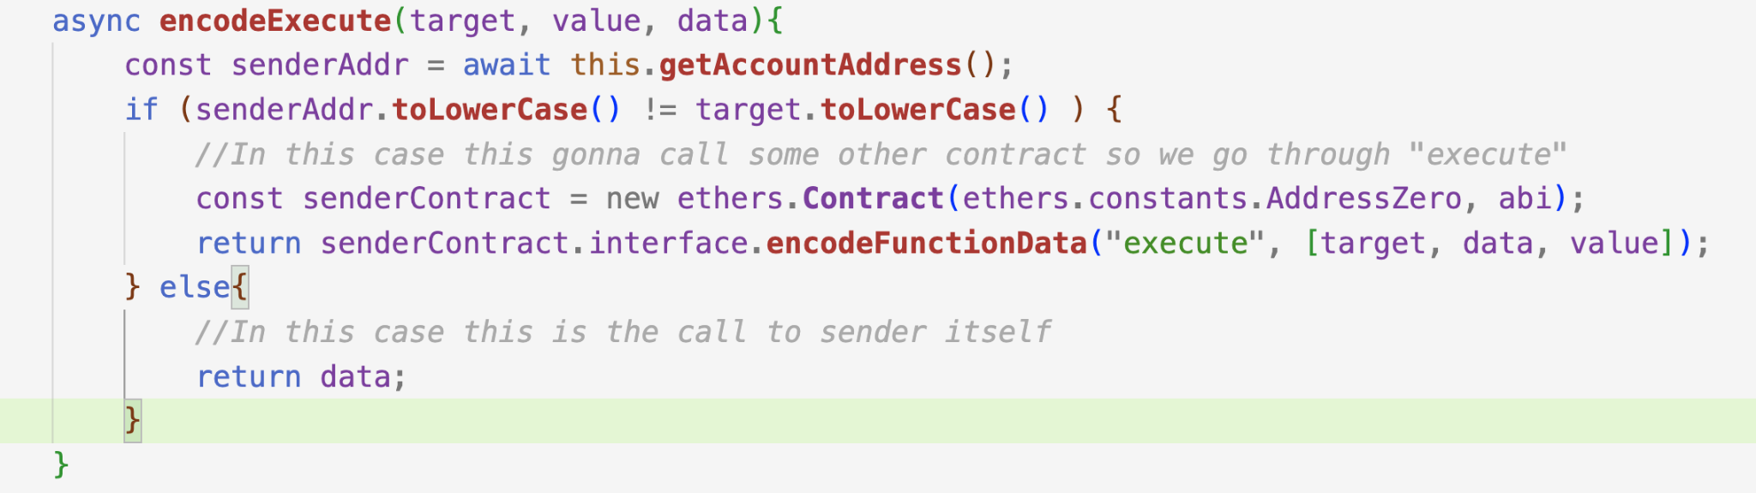
答案
理解参数含义
target：目标合约，对应XXXContract，它取自交易的to字段。
value：支付给目标合约的资金数，它取自交易的value字段。
data：目标函数xxxFunction的调用calldata，它取自交易的data字段。
区分target是否为sender本身，即直接调用，还是间接调用
如果是间接调用，参数的data是针对target合约的，而非AA账户的
因此，上面场景中，需要把参数target，value，data封装成execute的参数，再把exectute返回的calldata
Notes:
https://github.com/eth-infinitism/account-abstraction/blob/develop/contracts/core/StakeManager.sol

Slide 35
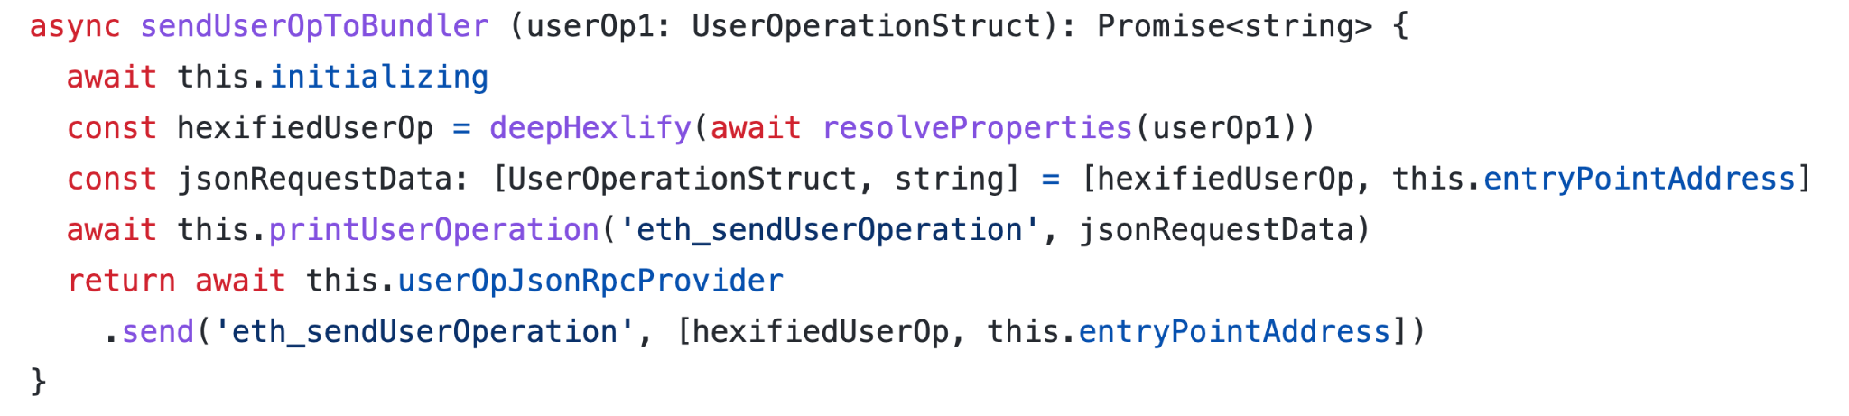
RPC调用-eth_sendUserOperation
HttpRpcClient的sendUserOpToBundler负责发起rpc
内部借助了ERC4337EthersProvider的send功能，这继承自Provider基类
Notes:
https://github.com/eth-infinitism/account-abstraction/blob/develop/contracts/core/StakeManager.sol

Slide 36
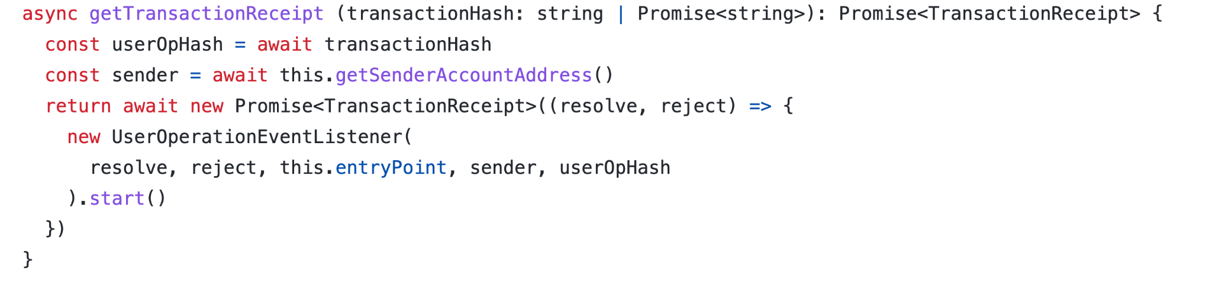
读取交易回执
这里的交易被当作UserOp
ERC4337EthersProvider重写了getTransactionReceipt实现该功能
采用实现UserOperation事件的方式实现
Notes:
https://github.com/eth-infinitism/account-abstraction/blob/develop/contracts/core/StakeManager.sol

Slide 37
5. Bundler：UserOp的校验和发送

Slide 38
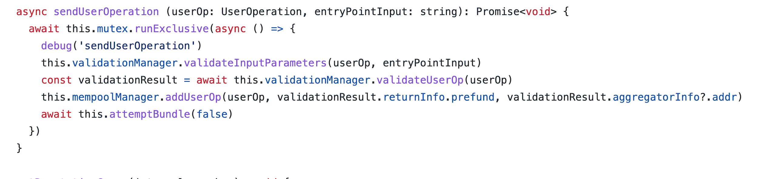
整体过程
Http端口接收UserOp，交给ExecutionManager.senderUserOperation
输入参数校验：包括格式校验、固有gas校验
UserOp校验：调用EntryPoint.simulateValidation进行验证
验证校验结果，例如签名是否有错、是否已过期
验证有无用到非法Opcode和非法存储
UserOp存入内存池
打包处理
内存池里捞出UserOps
再调用一下EntryPoint.simulateValidateUserOp排掉非法的UserOp
调用EntryPoint.handleUserOps，上链
Notes:
https://github.com/eth-infinitism/account-abstraction/blob/develop/contracts/core/StakeManager.sol

Slide 39
输入参数校验
见ValidationManager的validateInputParameters函数
验证是否存在字段缺失，字段格式是否合法
验证固定的固有开销preVerificationGas是否足额
会根据UserOp的特征（例如长度）计算出固有开销（即calPreVerificationGas函数）
如果不匹配，会报出preVerificationGas too low错误
Notes:
https://github.com/eth-infinitism/account-abstraction/blob/develop/contracts/core/StakeManager.sol

Slide 40
UserOperation校验
见ValidationManager的validateUserOp函数
调用simulateValidation
_createSenderIfNeeded: 根据initcode，创建AA账户
调用sender.validateUserOp，paymaster的validatePaymasterUserOp
将验证结果，gas信息存入自定义错误ValidateResult并revert
练习：0.4.0的一个bug：为什么调用它会出现unrecognised custom error错误?
根据traceCall结果，验证状态正确，见parseScannerResult
验证状态
验证非法opcode和非法存储（见parse）
借助debug_traceCall和一个自定义的tracer，返回详细追踪结果
一个字节码一个字节码的比对
仅在unsafe模式下使用，例如hardhat node下必须指定unsafe，因为hardhat不支持dbg_traceCall
Notes:
https://github.com/eth-infinitism/account-abstraction/blob/develop/contracts/core/StakeManager.sol

Slide 41
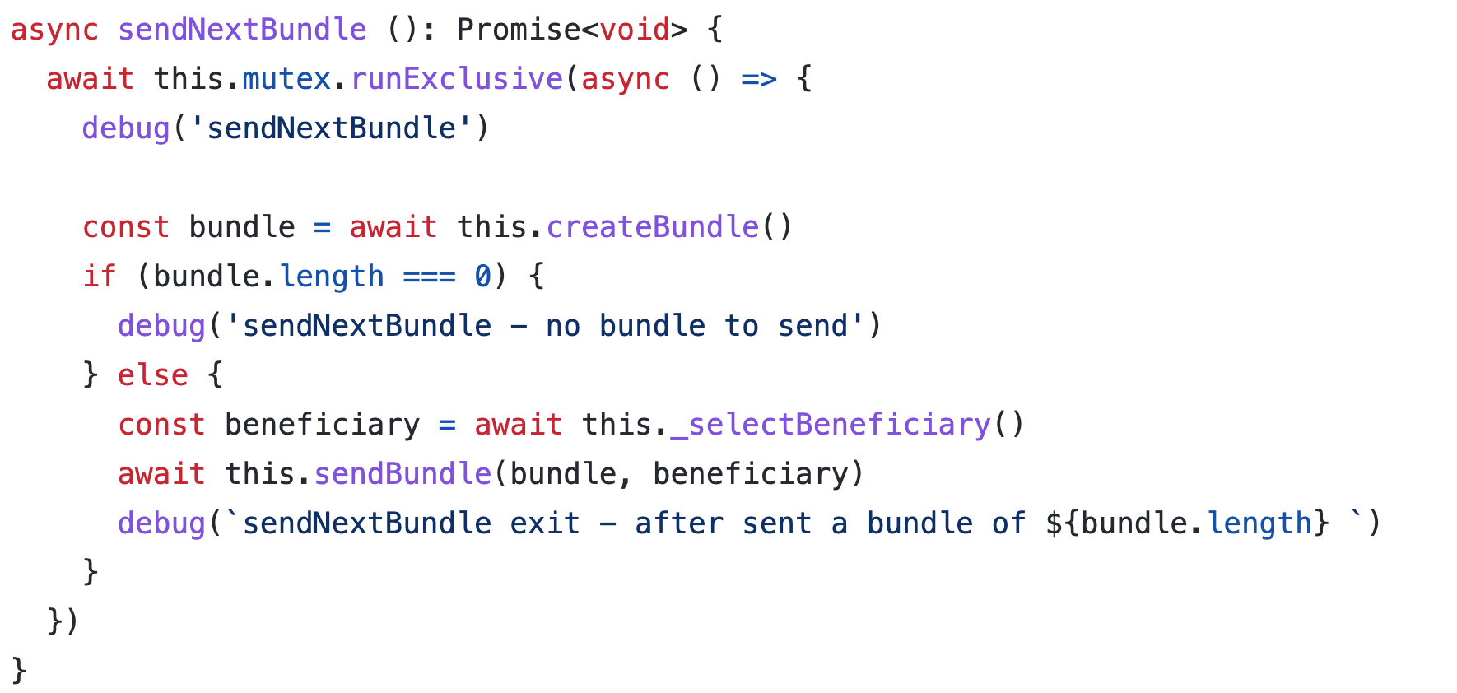
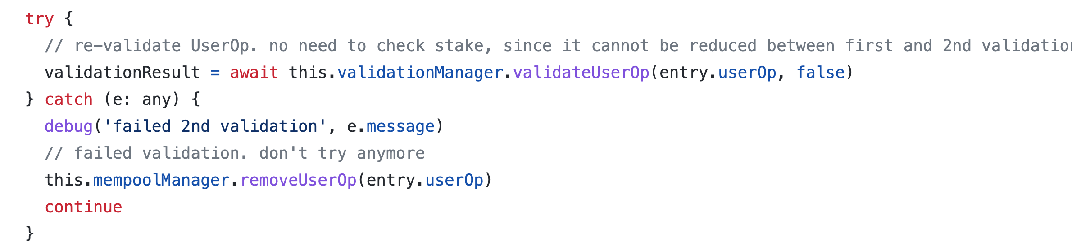
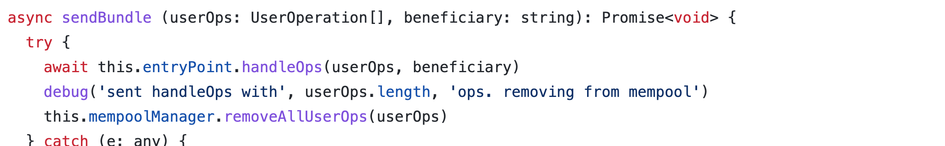
UserOperation打包上链
Notes:
https://github.com/eth-infinitism/bundler/blob/v0.4.0/packages/bundler/src/modules/BundleManager.ts

Slide 42
防DOS机制
simulateValidation成功，不意味着handleOps成功
可以经由大量失败的handleOps，形成DOS
解决思路：
在分属两笔交易的validation中，确保它们不使用可变的数据，包括部分opcode，还有无关的存储。evm tracer会仔细解析使用到的opcode和存储
质押系统：sender/paymaster/factory需要质押足额的资金，并带上时间锁，提高攻击成本
白名单系统：如果想绕过一些规则限制，例如使用预言机获取价格，则需要注入白名单系统，提供后门
自动检测系统：如果bundler检测到某个sender/paymaster/factory存在大量的失败handleOps，会予以封禁处理
Notes:
https://github.com/eth-infinitism/account-abstraction/blob/develop/contracts/core/StakeManager.sol

Slide 43
6. EntryPoint：UserOp的执行

Slide 44
整体过程
handleOps
_validatePrepayment
_createSenderIfNeeded：初始化sender
prefund：预付gasLimit ✖️ gasPrice
sender.validateUserOp：验证userOp签名
_executeUserOp
sender.call(calldata)：执行AA账户的特定函数
_handlePostOp: 根据实际执行的gas开销，退掉预付部分
_compensate：转账给bundler
Notes:
还有一个模拟执行接simulateHandleOp，有助于大家自己排错

Slide 45
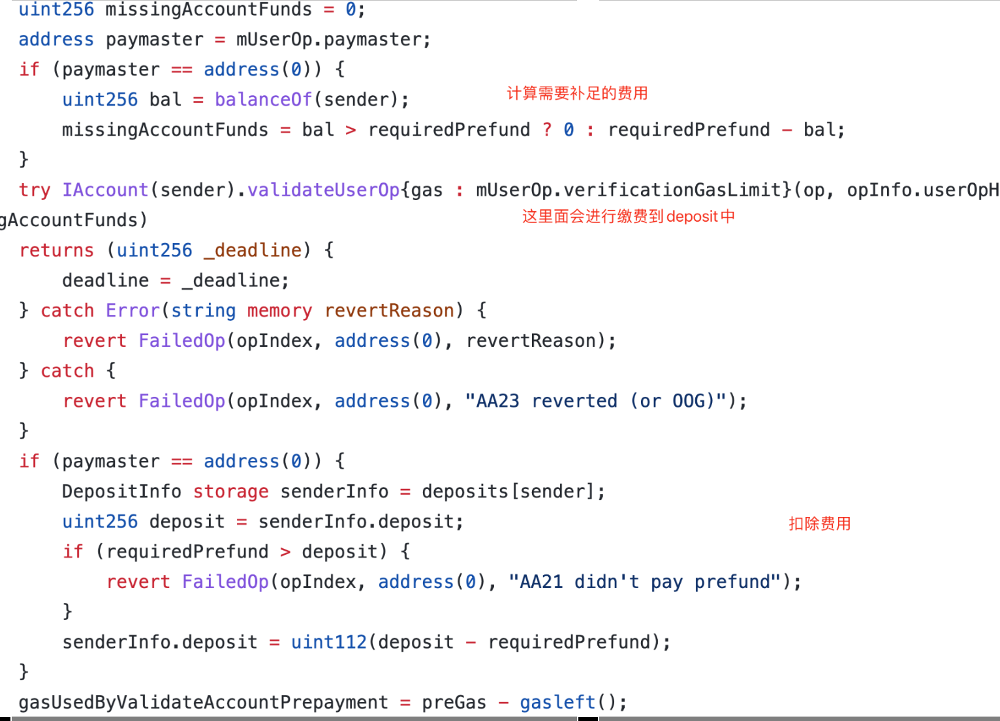
Prefund(1)：整体流程
从_getRequiredPrefund获取gas价格
如果sender不足以支付gas，需要在validateUserOp中补足差额
扣除sender的prefund
Notes:
还有一个模拟执行接simulateHandleOp，有助于大家自己排错

Slide 46
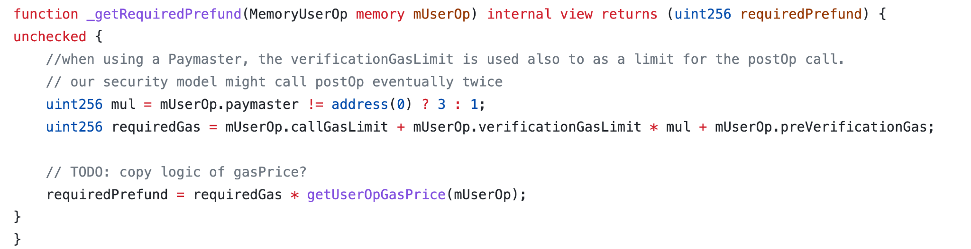
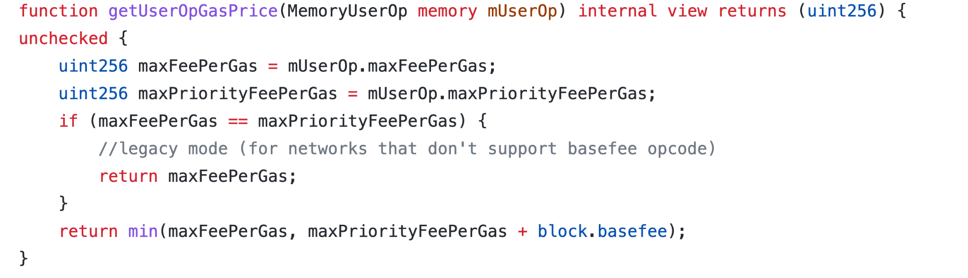
Prefund(2)：价格计算机制
gasPrice: min(baseFee + maxPrioirityFeePerGas, maxFeePerGas)
gasLimit: preVerificationGas + verificationGasLimit + callGasLimit
Notes:
还有一个模拟执行接simulateHandleOp，有助于大家自己排错

Slide 47
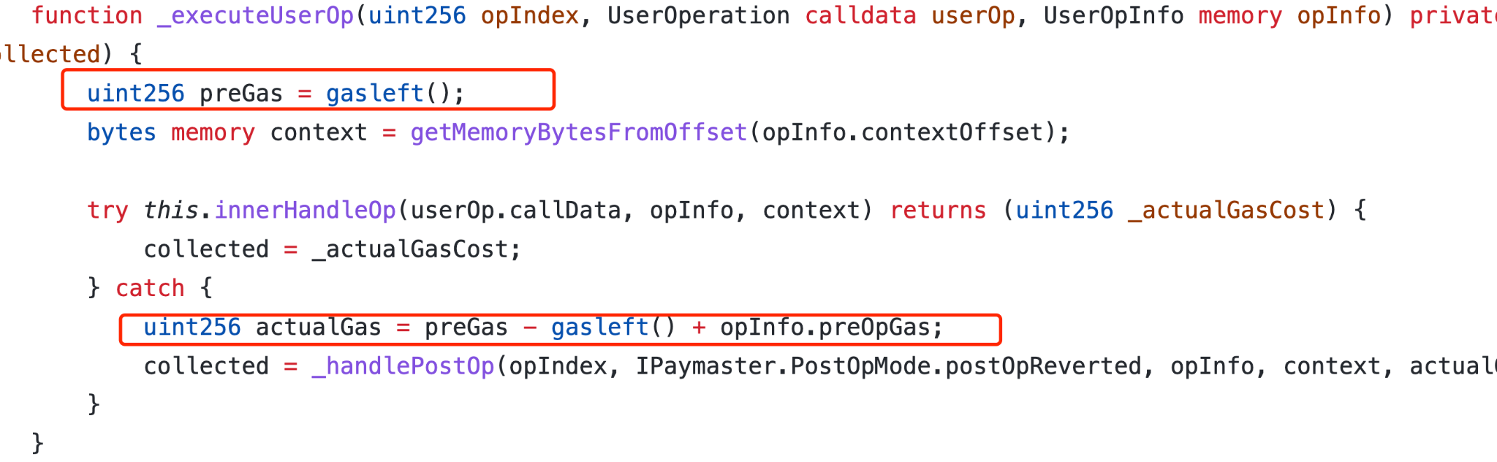
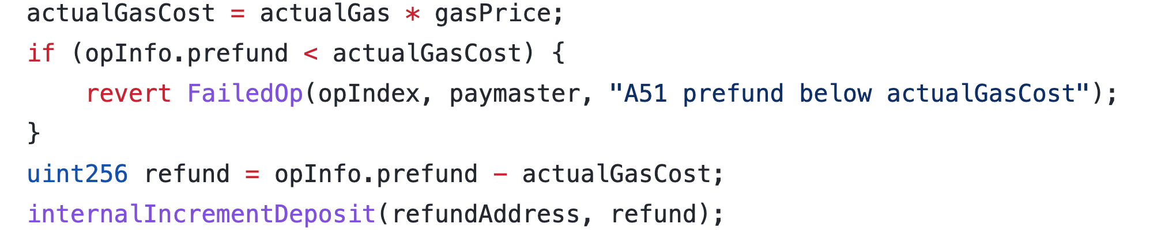
gas费的退款
validateUserOp，还有调用calldata，都会用gasleft语句统计gas数目
超出实际的部分会退款
Notes:
还有一个模拟执行接simulateHandleOp，有助于大家自己排错

Slide 48
下节分享的内容
启动本地的链
启动本地的bundler
编写AA账户
编写AA账户调用脚本
排错技巧
Notes:
还有一个模拟执行接simulateHandleOp，有助于大家自己排错

Slide 49
参考资料
[EIP-4337](https://eips.ethereum.org/EIPS/eip-4337)
[EIP-4337 Implementation](https://github.com/eth-infinitism/account-abstraction)
[Resources](https://eip4337.com/en/latest/resources.html)
[开发指导](https://www.notion.so/dapplearning/1-9d99463f25ca4c32a5776f6f2cb57edf)

